Slide 1
CHỦ ĐỀ:
CHỦ ĐỀ:
PHÂN SỐ
PHÂN SỐ

Slide 2
Thứ … ngày … tháng … năm ...
Thứ … ngày … tháng … năm ...
Toán
Toán
Bài 78
Bài 78
ÔN TẬP CUỐI NĂM
ÔN TẬP CUỐI NĂM
(9 Tiết – Tiết 7)

Slide 3
Yêu cầu cần đạt
HS thực hiện được các nội dung ôn tập các kiến thức, kĩ năng về các mạch kiến thức đã học: Số và Phép tính; Hình học và Đo lường; Một số yếu tố Thống kê và Xác suất; nhận biết sự hệ thống hoá của một số kiến thức, kĩ năng.
Vận dụng vào giải quyết vấn đề đơn giản của cuộc sống thực tế.
HS có cơ hội phát triển các năng lực tư duy và lập luận toán học, giao tiếp toán học, mô hình hoá toán học, sử dụng công cụ và phương tiện học toán, giải quyết vấn đề toán học và các phẩm chất chăm chỉ, nhân ái, trung thực, trách nhiệm, yêu nước.

Slide 4
KHỞI ĐỘNG
KHỞI ĐỘNG
Các em thực hiện theo yêu cầu vào bảng con. Khi nghe hiệu lệnh giơ bảng, các em giơ bảng nhanh nhất và vẽ góc đúng sẽ thắng cuộc.

Slide 5
Câu 1:
Hãy vẽ góc vuông

Slide 6
Câu 2:
Hãy vẽ góc bẹt

Slide 7
Câu 3:
Hãy vẽ góc nhọn

Slide 8
LUYỆN TẬP
LUYỆN TẬP

Slide 9
4
Số?
a)
m | dm | cm | mm
1 m = .?. dm = .?. cm = .?. mm | 1 dm = .?. cm = .?. mm | 1 cm = .?. mm | 1 mm
Hai đơn vị đo độ dài liền nhau trong bảng:
Đơn vị lớn hơn gấp .?. lần đơn vị bé hơn.
Số ở mỗi cột chỉ mối quan hệ giữa các đơn vị đo độ dài.
1
1
m = .?. dm, cm = .?. mm
10
10

Slide 10
4
Số?
b)
m | dm | cm | mm
1 $m^{2}$ = .?. $dm^{2}$ = .?. $cm^{2}$ = .?. ${mm}^{2}$ | 1 $dm^{2}$ = .?. $cm^{2}$ = .?. ${mm}^{2}$ | 1 $cm^{2}$ = .?. ${mm}^{2}$ | 1 ${mm}^{2}$
Hai đơn vị đo độ dài liền nhau trong bảng:
Đơn vị lớn hơn gấp .?. lần đơn vị bé hơn.
Số ở mỗi cột chỉ mối quan hệ giữa các đơn vị đo diện tích.
1
1
$m^{2}$ = .?. $dm^{2}$, $cm^{2}$ = .?. ${mm}^{2}$
100
100

Slide 11
Trò chơi tiếp sức
Thảo luận nhóm

Slide 12
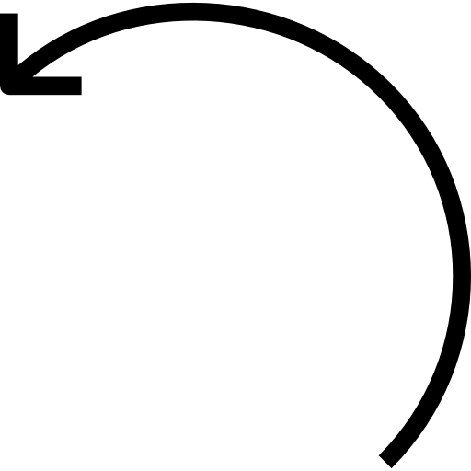
Nhắc lại
Mối quan hệ giữa các đơn vị:
• Hai đơn vị đo độ dài liền nhau, đơn vị lớn hơn gấp 10 lần đơn vị bé hơn.
x 10
x 10
x 10
m
dm
cm
mm
: 10
: 10
: 10

Slide 13
4
Số?
a)
m | dm | cm | mm
1 m = 10 dm = 100 cm = 1000 mm | 1 dm = 10 cm = 100 mm | 1 cm = 10 mm | 1 mm
Hai đơn vị đo độ dài liền nhau trong bảng:
Đơn vị lớn hơn gấp 10 lần đơn vị bé hơn.
1
1
m = 1 dm, cm = 1 mm
10
10

Slide 14
Nhắc lại
Mối quan hệ giữa các đơn vị:
• Hai đơn vị đo diện tích liền nhau, đơn vị lớn hơn gấp 100 lần đơn vị bé hơn.
x 100
x 100
x 100
$$m^{2}$$
$${dm}^{2}$$
$${cm}^{2}$$
$${mm}^{2}$$
: 100
: 100
: 100

Slide 15
4
Số?
b)
m | dm | cm | mm
1 $m^{2}$ = 100 $dm^{2}$ = 10000 $cm^{2}$ = 1000000 ${mm}^{2}$ | 1 $dm^{2}$ = 100 $cm^{2}$ = 10000 ${mm}^{2}$ | 1 $cm^{2}$ = 100 ${mm}^{2}$ | 1 ${mm}^{2}$
Hai đơn vị đo độ dài liền nhau trong bảng:
Đơn vị lớn hơn gấp 100 lần đơn vị bé hơn.
1
1
$m^{2}$ = 1 $dm^{2}$, $cm^{2}$ = 1 ${mm}^{2}$
100
100

Slide 16
5
Số?
27 m = .?. cm
145 m = .?. mm
65 000 mm = .?. m
8 $m^{2}$ = .?. ${dm}^{2}$
77 ${cm}^{2}$ = .?. ${mm}^{2}$
10 000 ${cm}^{2}$ = .?. $m^{2}$
a)
b)
Có thể chuyển đổi theo
các cách khác nhau.

Slide 17
145 m = .?. mm
Ví dụ
1 m = 1 nghìn mm → 145 m = 145 nghìn mm = 145 000 mm (coi nghìn là đơn vị đếm).
145 m = 145 x 1000 mm = 145 000 mm (nhân nhẩm với 1000).
Dựa vào quan hệ giữa hai đơn vị liền nhau, dựa vào nhân nhẫm với 10.
m
dm
cm
mm
1 4 5 0 0 0
145 m = 145 000 mm

Slide 18
10 000 ${cm}^{2}$ = .?. $m^{2}$
Ví dụ
Dựa vào quan hệ giữa hai đơn vị liền nhau, dựa vào chia nhẩm cho 100.
$$m^{2}$$
$${dm}^{2}$$
$${cm}^{2}$$
1 0 0 0 0
10 000 ${cm}^{2}$ = 1 $m^{2}$

Slide 19
Trình bày

Slide 20
5
Số?
27 m = 2 700 cm
145 m = 145 000 mm
65 000 mm = 65 m
8 $m^{2}$ = 800 ${dm}^{2}$
77 ${cm}^{2}$ = 7 700 ${mm}^{2}$
10 000 ${cm}^{2}$ = 1 $m^{2}$
a)
b)

Slide 21
6
Câu nào đúng, câu nào sai?
a) Hai đơn vị liền nhau trong các đơn vị đo khối lượng: tấn, tạ, yến, kg, đơn vị lớn hơn gấp 10 lần đơn vị bé hơn.
b) Hai đơn vị liền nhau trong các đơn vị đo thời gian: thế kỉ, năm, tháng, tuần, ngày, giờ, phút, giây, đơn vị lớn hơn gấp 10 lần đơn vị bé hơn.
c) 1 giờ = 60 phút, 1 phút = 60 giây, vậy 1 giờ = 3600 giây.
d) 1 km = 1000 m
1 m = 1000 mm
1 kg = 1000 g
1 l = 1000 ml

Slide 22
Trình bày

Slide 23
6
Câu nào đúng, câu nào sai?
a) Hai đơn vị liền nhau trong các đơn vị đo khối lượng: tấn, tạ, yến, kg, đơn vị lớn hơn gấp 10 lần đơn vị bé hơn.
Quan hệ giữa các đơn vị đo khối lượng giống quan hệ giữa các đơn vị đo độ dài.
Đ
b) Hai đơn vị liền nhau trong các đơn vị đo thời gian: thế kỉ, năm, tháng, tuần, ngày, giờ, phút, giây, đơn vị lớn hơn gấp 10 lần đơn vị bé hơn.
S
Quan hệ giữa các đơn vị đo thời gian không giống quan hệ giữa các đơn vị đo độ dài và khối lượng → Nhắc lại mối quan hệ giữa các đơn vị đo thời gian.

Slide 24
6
Câu nào đúng, câu nào sai?
c) 1 giờ = 60 phút, 1 phút = 60 giây, vậy 1 giờ = 3600 giây.
Đ
60 x 60 = 3 600
d) 1 km = 1000 m
1 m = 1000 mm
1 kg = 1000 g
1 l = 1000 ml
Đ
Nhận ra sự tương tự giữa km và kg, giữa mm và ml.

Slide 25
CỦNG CỐ
CỦNG CỐ

Slide 26
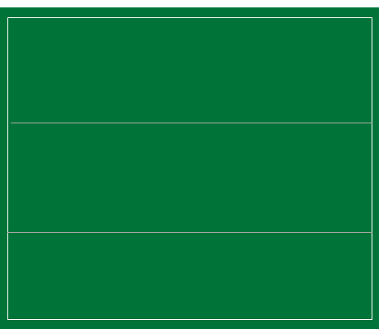
CÂU 1
Điền vào
chỗ chấm:
90 000 ${cm}^{2}$ = .?. $m^{2}$
90 000 ${cm}^{2}$ = 9 $m^{2}$

Slide 27
CÂU 2
Điền vào
chỗ chấm:
43 m = .?. cm
43 m = 4 300 cm

Slide 28
CÂU 3
Điền vào
chỗ chấm:
87 000 mm = .?. m
87 000 mm = 87 m

Slide 29
GV ĐIỀN VÀO ĐÂY
GV ĐIỀN VÀO ĐÂY
GV ĐIỀN VÀO ĐÂY
GV ĐIỀN VÀO ĐÂY

Slide 30
TẠM BIỆT VÀ HẸN GẶP LẠI
TẠM BIỆT VÀ
HẸN GẶP LẠI

